Slide 1

TR-møde Februar
Uge 6 – 2026

Slide 2

Dagsorden
Kl.09.00 – 09.05 Velkomst og tjek ind
Kl.09.05 – 09.45 Status på OK26 v. LFS’ Forretningsudvalg
Kl.09.45 – 10.15 KK ny sygefraværspolitik
Kl.10.15 – 10.30 Pause
Kl.10.15 – 11.30 Oplæg om seniorpolitik v. Bente Zingenberg
Kl.11.30 – 11.45 Opdater jeres medlemslister
Kl.11.45 – 12.00 Meddelelser og afslutning på dagen

Slide 3
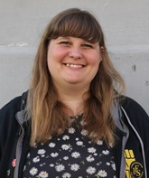
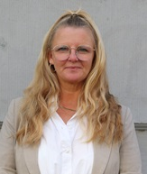
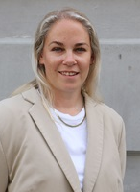
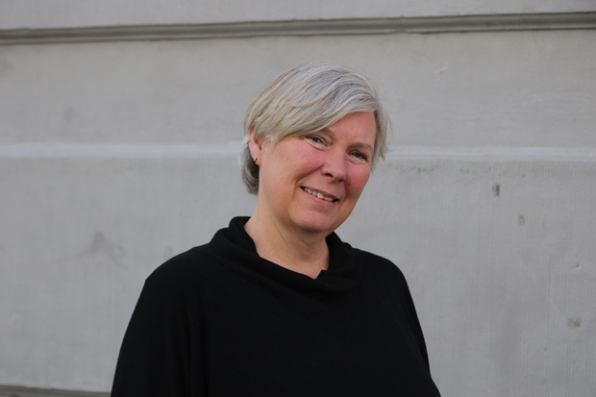
Fællestillidsrepræsentanter almen
Vibeke Jensen vibj@foa.dk
Tlf: 30660079
Nanna Mikkelsen
nami@foa.dk
Tlf: 30785114
Michala Toftager Bovien
mitb@foa.dk
Tlf: 30785106
Maria Porse
maria@foa.dk
Tlf: 30785110
OBS: Kontaktoplysningerne er til jer TR’er.
Medlemmerne er velkomne til at kontakte LFS på hovedtelefonen eller gennem FOA min post.
Hvis I har spørgsmål på medlemmernes vegne, kan I kontakte en FTR.
FOA-WIFI: Farfartil4

Slide 4
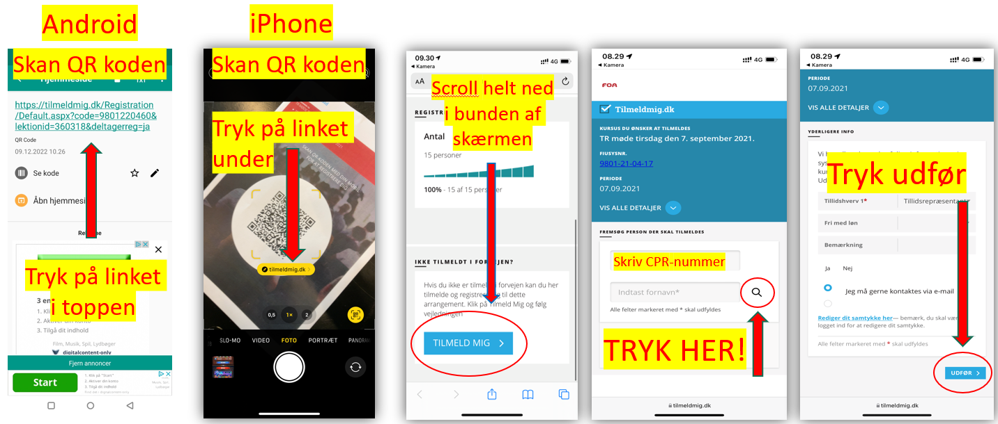
Tjek-ind-guide

Slide 5
Dagsorden
Kl.09.00 – 09.05 Velkomst og tjek ind
Kl.09.05 – 09.45 Status på OK26 v. LFS’ Forretningsudvalg
Kl.09.45 – 10.15 KK ny sygefraværspolitik
Kl.10.15 – 10.30 Pause
Kl.10.15 – 11.30 Oplæg om seniorpolitik v. Bente Zingenberg
Kl.11.30 – 11.45 Opdater jeres medlemslister
Kl.11.45 – 12.00 Meddelelser og afslutning på dagen

Slide 6


Status på OK26 LFS’ Forretningsudvalg
Kravpræsentation
Midtvejsforhandling
næste skridt

Slide 7
Merchandiseramme
Ramme for merchandise til OK26 aktioner:
Kan hentes i dag:
T-shirts er pakket til alle der har bestilt (mellem6-10 pr. arbejdsplads)
Klistermærker
Badges
Kan hentes senere efter aftale med en FTR:
Op til 200 guldmønter til offentlige aktioner
Evt. banner efter aftale med en FTR til offentlige aktioner

Slide 8
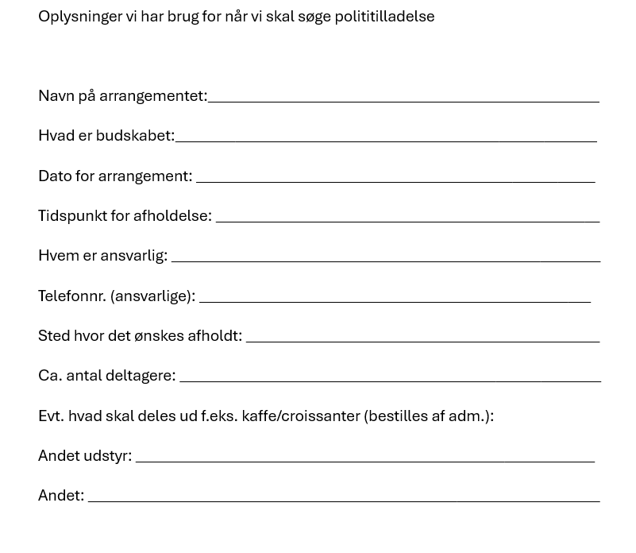
Polititilladelser til offentlige aktioner

Slide 9
Dagsorden
Kl.09.00 – 09.05 Velkomst og tjek ind
Kl.09.05 – 09.45 Status på OK26 v. LFS’ Forretningsudvalg
Kl.09.45 – 10.15 KK ny sygefraværspolitik
Kl.10.15 – 10.30 Pause
Kl.10.15 – 11.30 Oplæg om seniorpolitik v. Bente Zingenberg
Kl.11.30 – 11.45 Opdater jeres medlemslister
Kl.11.45 – 12.00 Meddelelser og afslutning på dagen

Slide 10



Slide 11
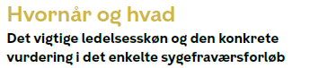
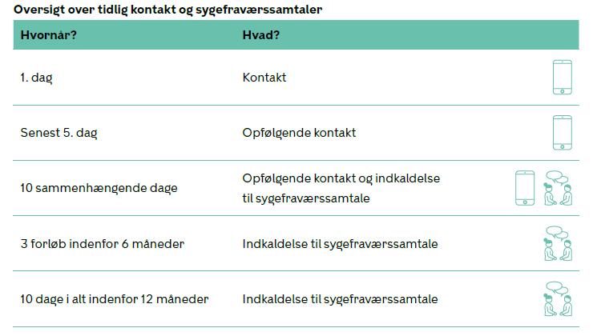
1-5-10-modellen
Der er i sygefraværspolitikken fastlagt en ramme for, hvornår lederen skal have tidlig kontakt samt afholde sygefraværssamtaler.
Dette er imidlertid kun en ramme, hvorpå lederen - ud fra et konkret ledelsesskøn - baserer sine vurderinger om dialog, kontakt og samtaler. Lederen kan vurdere, at en samtale ikke er nødvendig, fx ved plan lagte operationer eller lignende. Overskridelse af et samtalekriterie medfører således ikke nødvendigvis en samtale med medarbejderen.
Det er dog lovpligtigt for arbejdsgiver at afholde en sygefraværssamtale med en sygemeldt medarbejder senest 4 uger efter første syge dag.
Lederen kan også vælge at indkalde en medarbejder tidligere, hyppigere eller på bag grund af den samlede fraværshistorik.

Slide 12
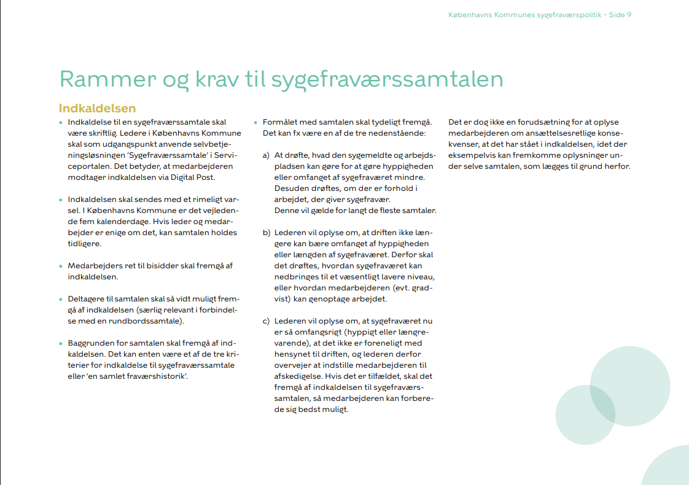
Notes:
Væsentlige ændringer: Indstilling til afsked sker på en sygefraværssamtale – ikke en tjenstlig samtale
Referatet kommer på E-boks, med mulighed for at kommentere.
Som før: Det skal som udgangspunkt fremgå, hvis der forventes at indstille til afsked, men kommer der nye oplysninger på mødet, kan indstilling til afsked ske selvom det ikke fremgår af indkaldelsen.
Lederen der indstiller til afsked er som udgangspunkt fortsat klyngeleder/skoleleder, men kompetencen kan uddelegeres til pædagogisk leder/KKFO-leder

Slide 13
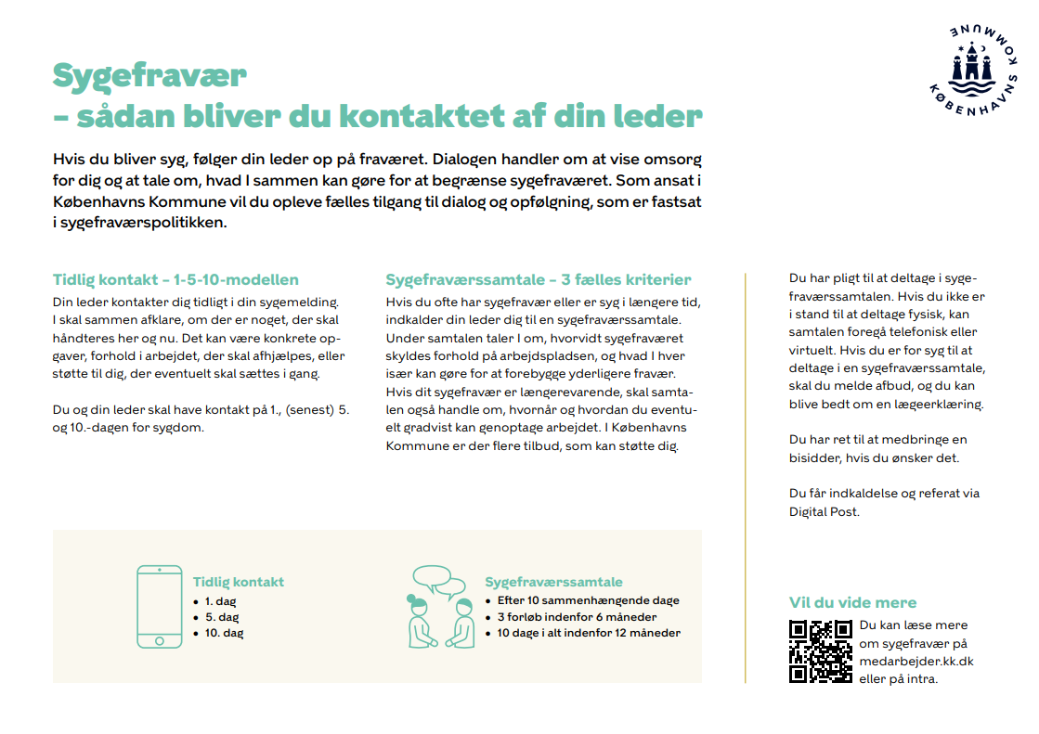

Dokumenter for medarbejdere og MED-udvalg
https://medarbejder.kk.dk/ansaettelsesforhold/politikker-og-retningslinjer-mv/sygefravaerspolitik-for-koebenhavns-kommune

Slide 14
Dagsorden
Kl.09.00 – 09.05 Velkomst og tjek ind
Kl.09.05 – 09.45 Status på OK26 v. LFS’ Forretningsudvalg
Kl.09.45 – 10.15 KK ny sygefraværspolitik
Kl.10.15 – 10.30 Pause
Kl.10.15 – 11.30 Oplæg om seniorpolitik v. Bente Zingenberg
Kl.11.30 – 11.45 Opdater jeres medlemslister
Kl.11.45 – 12.00 Meddelelser og afslutning på dagen

Slide 15
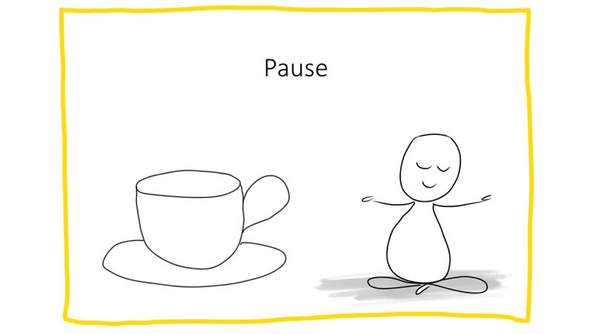
Pause
15 min

Slide 16
Dagsorden
Kl.09.00 – 09.05 Velkomst og tjek ind
Kl.09.05 – 09.45 Status på OK26 v. LFS’ Forretningsudvalg
Kl.09.45 – 10.15 KK ny sygefraværspolitik
Kl.10.15 – 10.30 Pause
Kl.10.15 – 11.30 Oplæg om seniorpolitik v. Bente Zingenberg
Kl.11.30 – 11.45 Opdater jeres medlemslister
Kl.11.45 – 12.00 Meddelelser og afslutning på dagen

Slide 17
Senior politik
Rammeaftale om seniorpolitik

Slide 18
Senior politik Hovedudvalget skal drøfte kommunens seniorpolitiske indsats med henblik på
At bidrage til fokus på fastholdelse af seniorer til gavn for de ansatte og for arbejdspladsen.
At sikre ejerskab og legitimitet i forhold til den seniorpolitiske praksis i kommunen, herunder bidrage til forankring i de underliggende MED-udvalg og dermed på de enkelte arbejdspladser

Slide 19
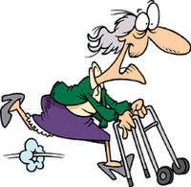
TR’s Rolle Seniorpolitik
LokalMED har ansvar for at drøfte og udbrede muligheder for seniorer på arbejdspladsen
Eksempelvis
Hvilke muligheder har vi for at understøtte at seniorer har lyst og mulighed for at blive så længe som muligt

Slide 20
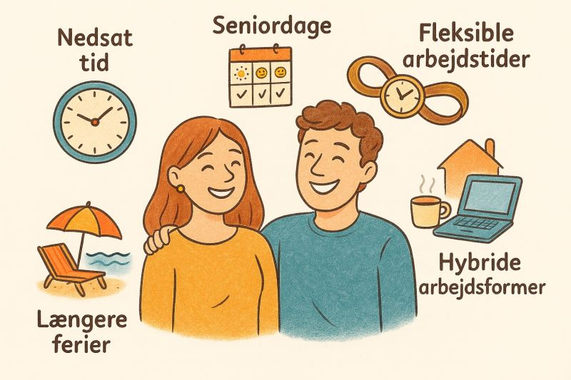
De 4 Håndtag for lokale løsninger
Tid
Fleksibeltid – mindre tid – bedre tid – orlov
Opgaver
Omlægning af arbejdsopgaver - kompetenceudvikling
Rammer
Udstyr og hjælpemidler – fysisk og psykisk belastende opgaver
Økonomi
Færre timer med fuld pensionsindbetaling

Slide 21
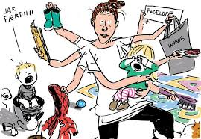
Hvad skal drøftes
Hvordan sikrer vi en bæredygtig tilrettelæggelse af arbejdet, hvor seniorer og andre livsfaser tilgodeses
Notes:
Summe opgave

Slide 22

Inddrag kollegaerne
Hvordan sikrer vi fælles accept i arbejdsfællesskabet, når individuelle behov skal tilgodeses
Notes:
Summe opgave

Slide 23
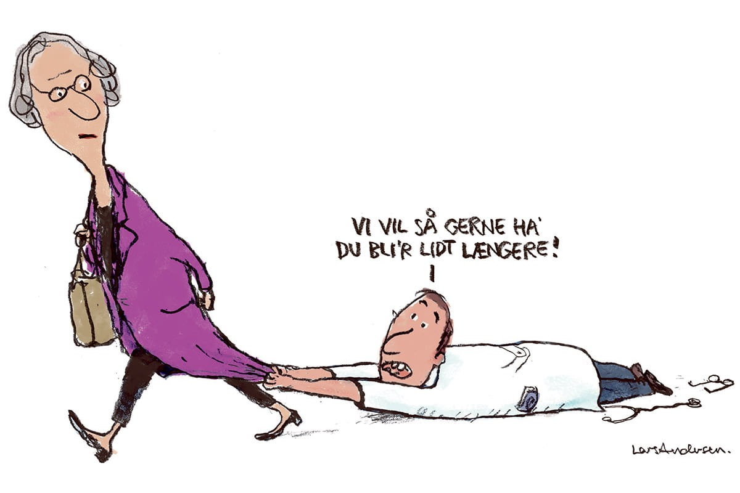
Seniorsamtaler
Seniorsamtaler skal tilbydes til seniorer, det anbefales fra det 52. år.
Hvad skal være praksis hos os
Notes:
Summe opgave

Slide 24
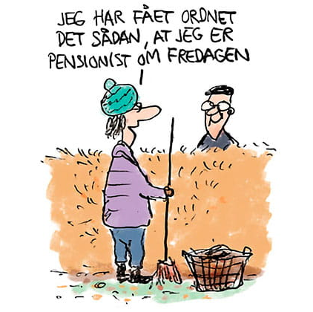
Seniorstillinger
Seniorstillinger har til formål at fastholde medarbejdere
Der kan indgås aftale om seniorstilling fra man er fyldt 52 år
Stillingen kan indeholde
Ændret arbejdsindhold (skånebehov)
Nedsat arbejdstid
Indeholder altid
Bevarelse af pension på nuværende timetal

Slide 25

Seniordage
Seniordage kan afvikles som hele eller halve dage. Seniordage kan afvikles i timer såfremt der er indgået aftale.
Arbejdspladsen skal drøfte hvordan seniordage afvikles
Medarbejderen skal tidligst muligt meddele ønske om afholdelse og arbejdsgiver skal imødekomme ønske, medmindre arbejdets udførelse hindrer dette.
Ikke afholdte seniordage bortfalder (1.1- 31.12 ) med mindre de er aftalt overført.

Slide 26
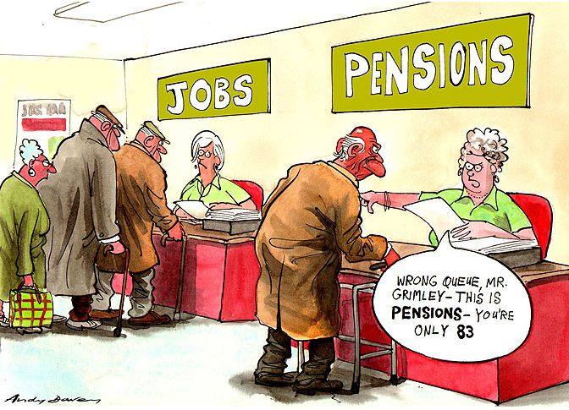
Vidensdeling
Hvordan skal vi udbrede kendskabet til rettigheder og muligheder for seniorer hos os
Notes:
Summe opgave

Slide 27

Retten til Seniorbonus for pædagoger
2026
0,94 % +0,94% = 1,88%. af medarbejderens sædvanlige pensionsgivende løn i det kalenderår vedkommende fylder 59
1,41 % +0,94% = 2,35%. af medarbejderens sædvanlige pensionsgivende løn i det kalenderår vedkommende fylder 60
1,88+0,94% = 2,82 af medarbejderens sædvanlige pensionsgivende løn i det kalenderår vedkommende fylder 61
Aldersgrænserne for seniorbonus hæves i takt med den til en hver tid gældende folkepensionsalder

Slide 28
Pædagoger, Uudannet Klub, samt legepladspædagoger
Overenskomst (suppl. Aftale) |  |  | Ramme aftale om seniorpolitik |  |  | TOTAL
alder | antal dage | Seniorbonus | alder | antal dage | seniorbonus procent pr. år | antal dage i alt | bonus i alt
58 år | 0 | 0 | 58 år | 0 | 0 | 0 | 0
59 år | 2 | 0,94 | 59 år | 2 | 0,94 | 4 | 1,88
60 år | 2 | 0,94 | 60 år | 3 | 1,41 | 5 | 2,35
61 år | 2 | 0,94 | 61 år | 4 | 1,88 | 6 | 2,82

Slide 29

Varsling
Hvis man ønsker at konvertere hele eller dele af sin seniorbonus til enten pension eller seniordage
Arbejdsgiver skal have besked senest 1. oktober året forinden retten til seniorbonus opnås
Valget træffes for 1. år ad gangen.
Træffes der ikke et valgt udbetales seniorbonus

Slide 30
Senior fritvalgsordning for pædagogmedhjælper og pædagogiske Assistenter
Pædagogmedhjælpere/pædagogiske assistenter (PAU) skal være særligt opmærksomme på, at de 5 fritvalgsdage aktivt skal vælges til (senest 1. oktober i kalenderåret inden de fylder 55 år), ellers sker der automatisk forhøjelse af pensionsprocent.
Der skal kun vælges en gang, med mindre man ønsker at ændre sit valg, så skal det meddeles senest 1. oktober og træder i kraft 1. januar følgende år.

Slide 31
Seniordage for pædagogmedhjælper og pædagogiske Assistenter
2 dage fra det år medarbejderen fylder 58
3 dage fra det år medarbejderen fylder 59
4 dage fra det år medarbejderen fylder 60
Seniordage kan ikke konverteres til bonus eller pension

Slide 32
Pædagogmedhjælper og pædagogiske assistenter
Overenskomst (suppl. Aftale) |  |  | Ramme aftale om seniorpolitik |  |  | TOTAL
alder | antal dage | Seniorbonus* | alder | antal dage | seniorbonus procent pr. år | antal dage i alt | bonus i alt
55 år | 5 | ingen | 55 år | 0 | ingen | 5 | ingen
58 år | 5 | ingen | 58 år | 2 | ingen | 7 | ingen
59 år | 5 | ingen | 59 år | 3 | ingen | 8 | ingen
60 år | 5 | ingen | 60 år | 4 | ingen | 9 | ingen

Slide 33
Dagsorden
Kl.09.00 – 09.05 Velkomst og tjek ind
Kl.09.05 – 09.45 Status på OK26 v. LFS’ Forretningsudvalg
Kl.09.45 – 10.15 KK ny sygefraværspolitik
Kl.10.15 – 10.30 Pause
Kl.10.15 – 11.30 Oplæg om seniorpolitik v. Bente Zingenberg
Kl.11.30 – 11.45 Opdater jeres medlemslister
Kl.11.45 – 12.00 Meddelelser og afslutning på dagen

Slide 34


Opdater jeres medlemslister
Notes:
Er der noget vi skal lede efter sammen?

Slide 35
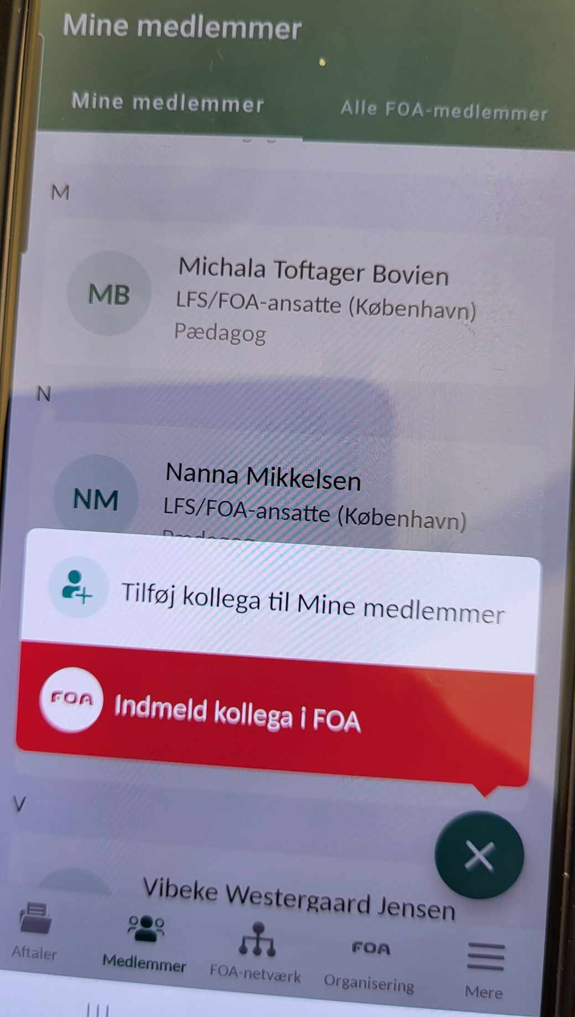
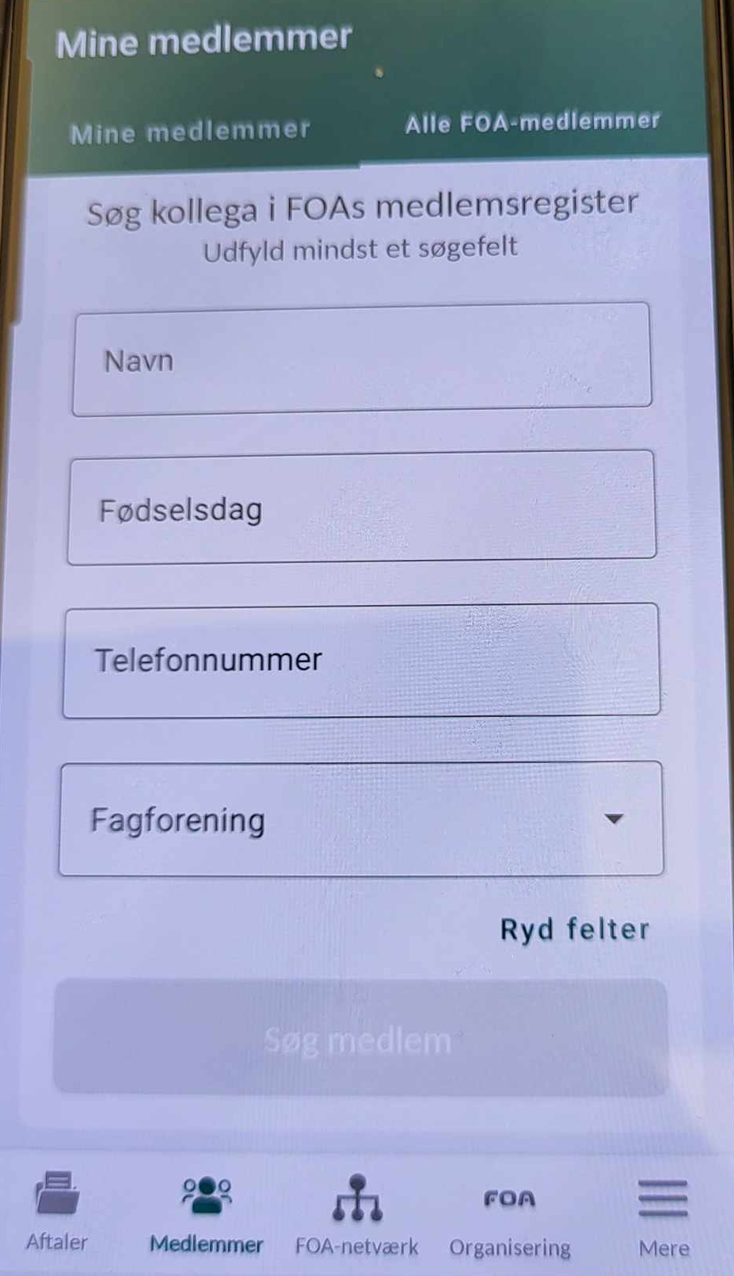
FOA TR-appen – medlemmer
Notes:
Billede 1: Søg efter en kollega, som allerede er medlem af FOA/LFS og sæt dem på din medlemsliste.
Billede 2: Fremsøg medlemmer af FOA – særligt, hvis kollegaer oplyser, at de er medlem, men I ikke kan se dem på listen.

Slide 36
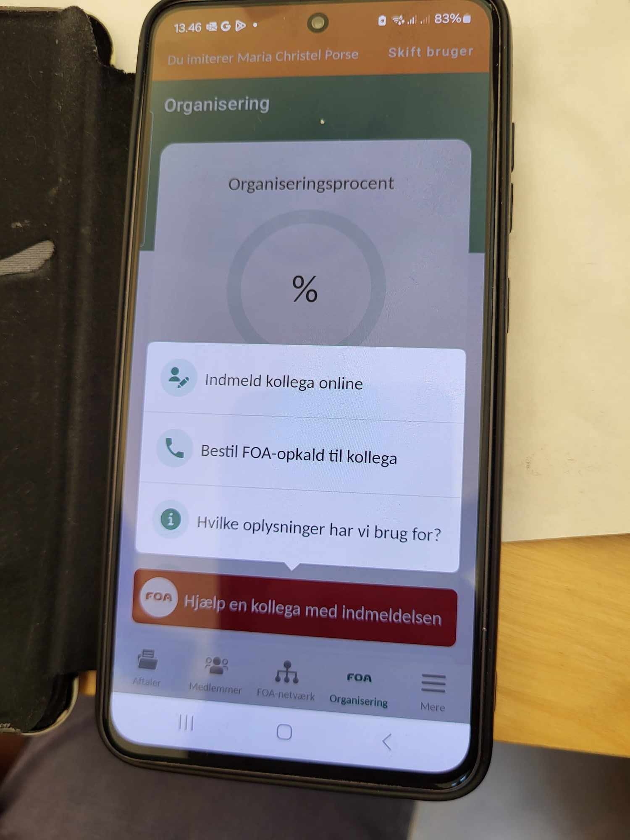
FOA TR-appen – meld din kollega ind
Notes:
Flere muligheder for at hjælpe kollegaer med at melde sig ind eller blive overflyttet

Slide 37
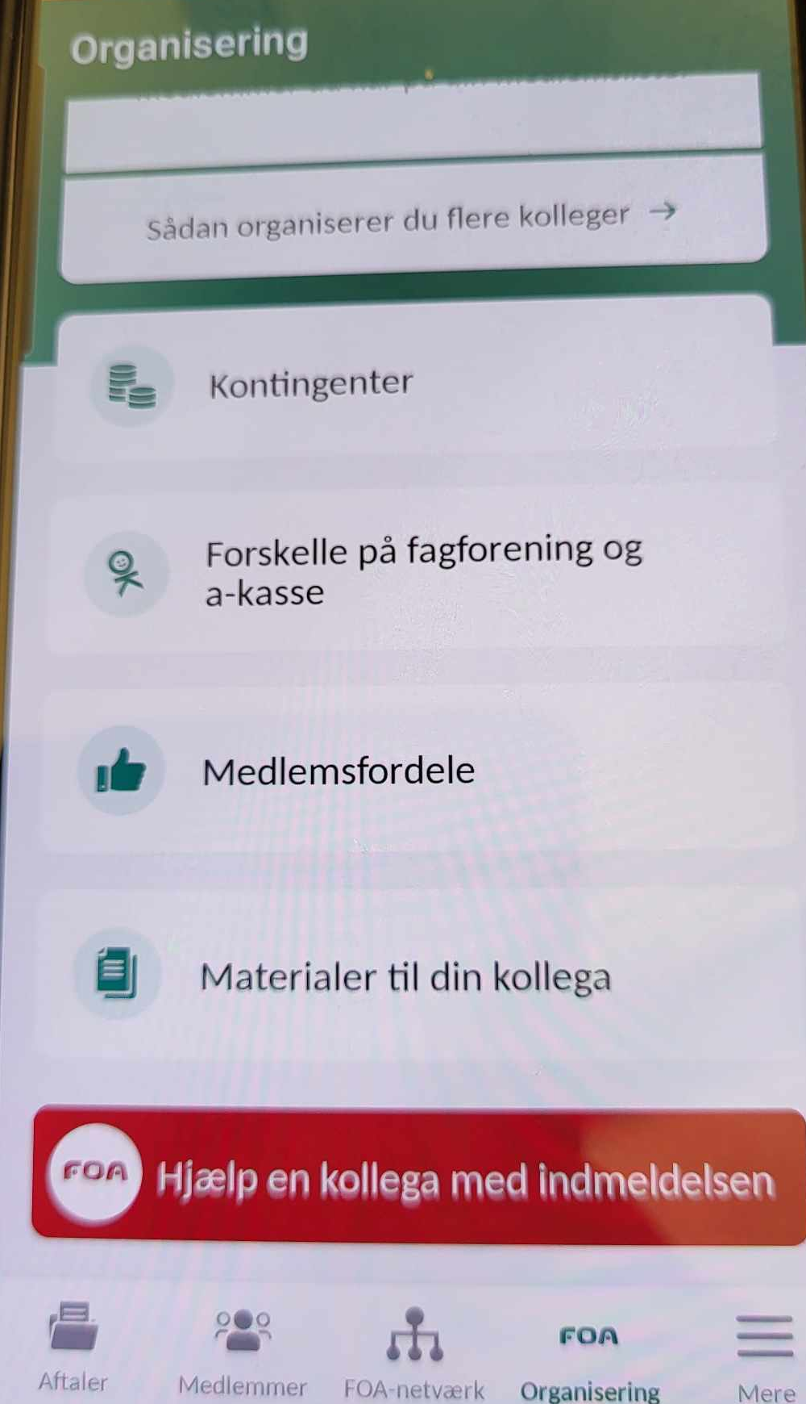
FOA TR-appen – Organisering
Notes:
Materialer til at organisere kollegaer.
Hurtig adgang til kontingentsatser, pjecer og medlemsfordele mv. – videreføres til FOA’s hjemmeside eller PDF’er

Slide 38

Spørgsmål
Til tekniske udfordringer: tv-hotline@foa.dk
Til fejl i medlemsdata og aftaler: lfs@foa.dk
Ideer/forslag til forbedringer af appen tillidv@foa.dk
Notes:
Er der spørgsmål, Fungerer det

Slide 39
Dagsorden
Kl.09.00 – 09.05 Velkomst og tjek ind
Kl.09.05 – 09.45 Status på OK26 v. LFS’ Forretningsudvalg
Kl.09.45 – 10.15 KK ny sygefraværspolitik
Kl.10.15 – 10.30 Pause
Kl.10.15 – 11.30 Oplæg om seniorpolitik v. Bente Zingenberg
Kl.11.30 – 11.45 Opdater jeres medlemslister
Kl.11.45 – 12.00 Meddelelser og afslutning på dagen

Slide 40
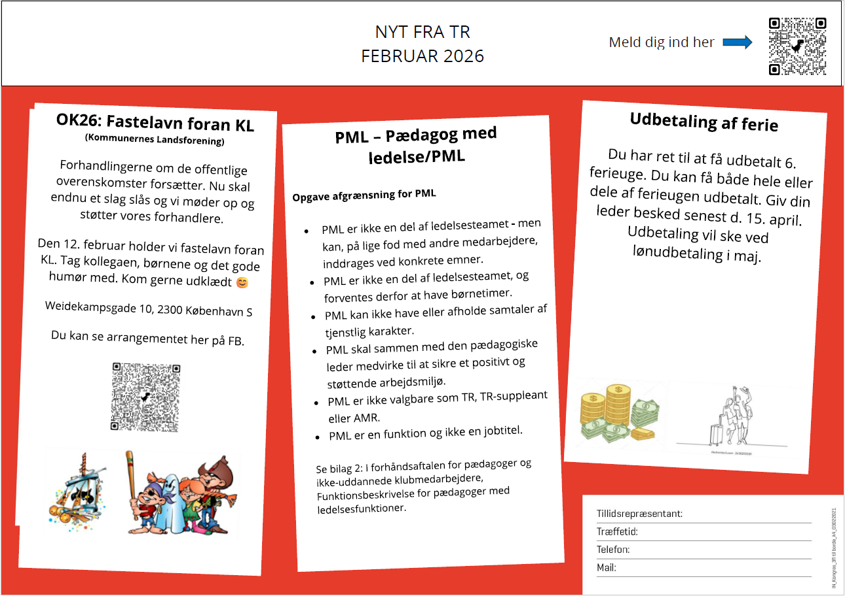

Slide 41
Ændring i procedurer for advarsler
Fremover sker høring omkring advarsel på samtalen
Det er lederen der tildeler advarslen (ikke Koncernservice)
Det skal derfor sikres at medarbejderens bemærkninger kommer med i referatet fra samtalen
Hvis I skal deltage til en samtale hvor jeres kollega er indstillet til en advarsel: Kontakt LFS og få vejledning
Er I i tvivl under samtalen? Hold en pause og kontakt FTR/LFS
Opstår der tvivl eller spørgsmål efter samtalen? kontakt FTR/LFS

Slide 42
Ændring i mødeplan for i år
Ingen TRIO-møder i Uge 10 TR-møder i april (uge 16) er udvidet til kl. 9-15 Ingen TRIO-møder i Uge 45 Der kan løbende blive indkaldt til stormøder/konferencer mv.

Slide 43
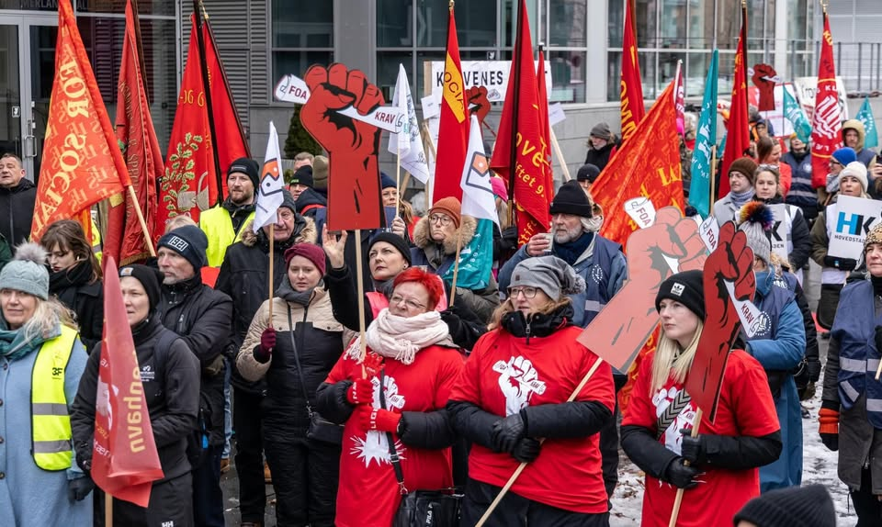
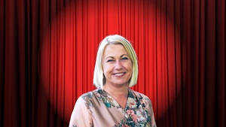

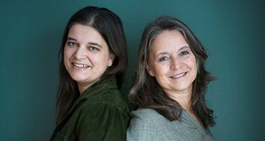
Kommende arrangementer
12. februar kl 13.30–14.00 | Faneborg foran Kommunernes Landsforening – Weidekampsgade 10. 2300 S
12. februar kl 15.00–16.00 | Fastelavnsarrangement - foran Kommunernes Landsforening – Weidekampsgade 10. 2300 S
17. februar kl. 18.00-20.00 | Foredrag: Pårørendesamarbejde - en blandet fornøjelse – LFS sal A. Tilmelding via hjemmesiden.
19. februar kl. 19.30–20.30 | Online oplæg: Brug dine følelser i dit arbejde – ZOOM. Tilmelding via hjemmesiden.
8. marts kl. 13.00–17.00 | Kvindernes Internationale Kampdag. Kom til 8-marts ligestillingsbanko i LFS sal A. Tilmelding via hjemmesiden
17. marts kl. 17.30–19.30 | Foredrag: Overgangsalder rammer også arbejdslivet – LFS sal A. Tilmelding via hjemmesiden.

Slide 44
Kvindernes internationale kampdag
Søndag d. 8. Marts
Program:
13.00 Dørene og baren åbner, vi serverer velkomstdrink, og vi sælger bankoplader
14.00 Banko
15.00 Pause med Afternoon Tea. Baren er åben, og du kan købe flere bankoplader
16.00 Banko
17.00 Farvel og tak for i dag
Tilmelding her:
https://www.foa.dk/afdelinger/lfs/arrangementer-medlemmer/8-marts-banko

Slide 45

Fritvalgstillæg: Løn eller pension
Fra 2026 vil fritvalgstillægget automatisk gå til pension frem for løn, hvis man ikke har anmodet arbejdsgiveren om at få det som løn inden d. 01.10.2025.
Fristen for at vælge hvor fritvalgstillægget skal lægges er fremover fortsat d. 1.10. hvert år.
PENSION
LØN

Slide 46
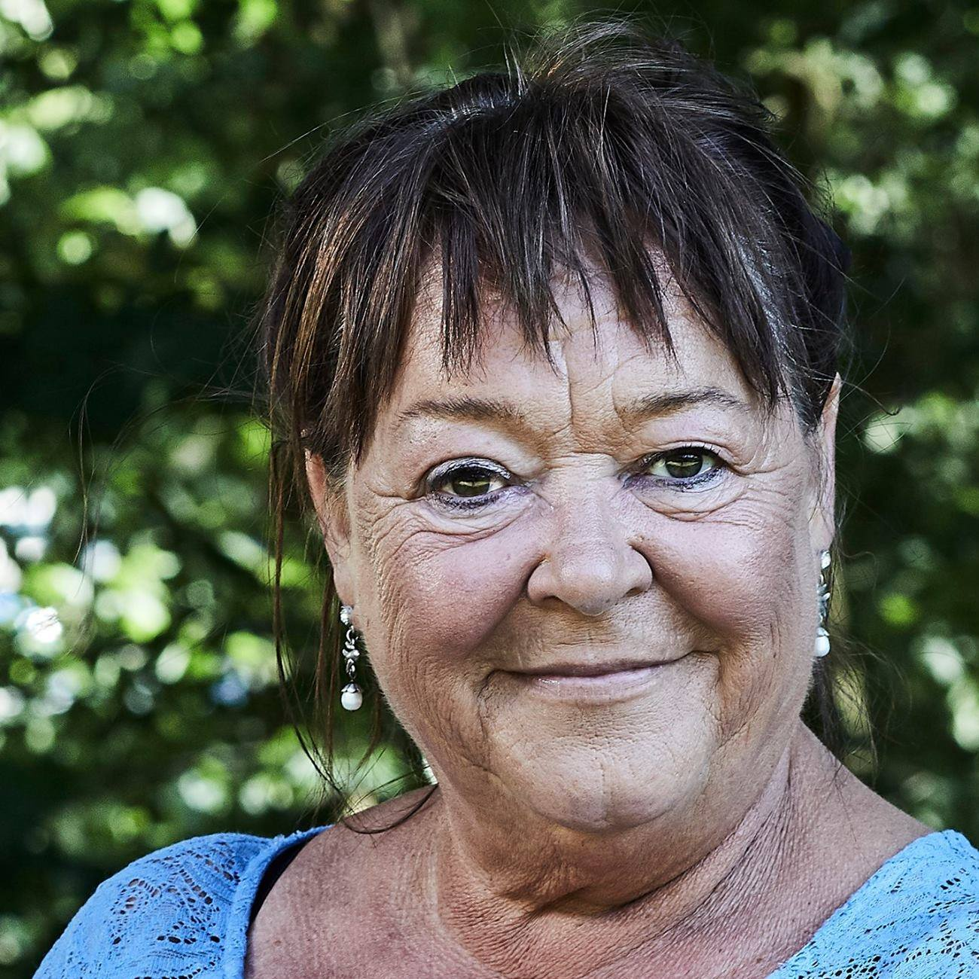
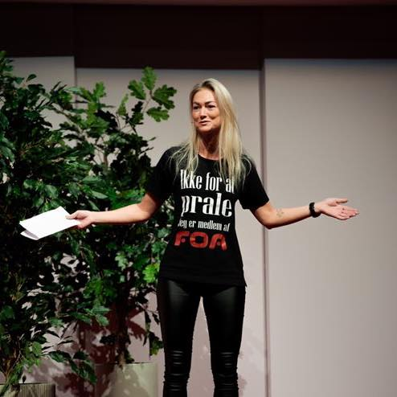
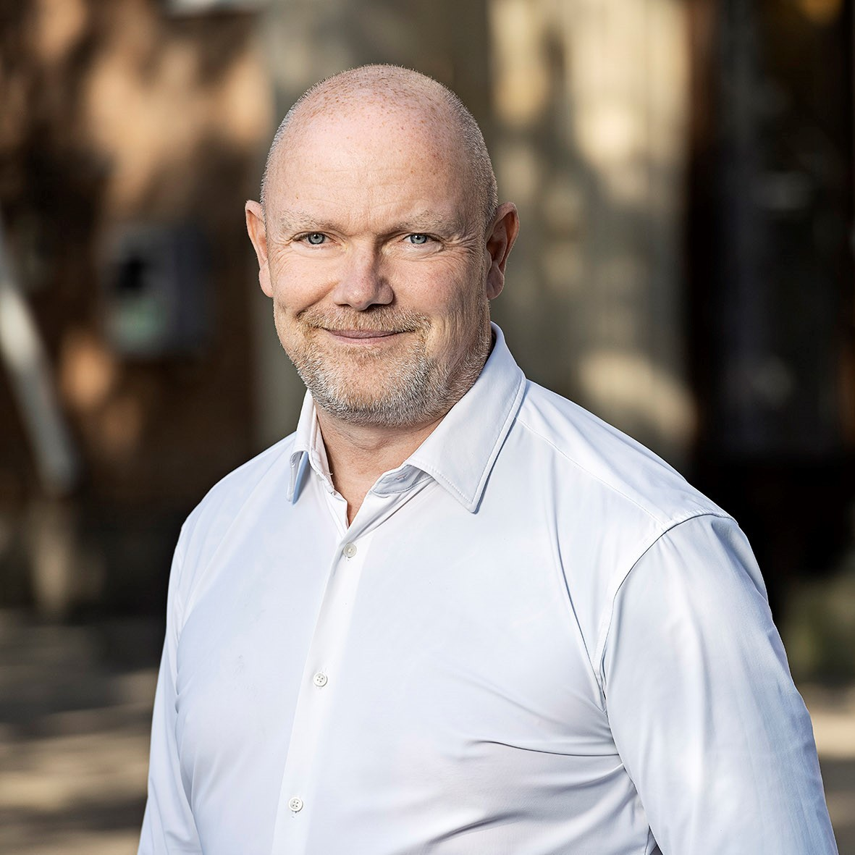
OK26 Følg vores forhandlere
Følg Mona Striib
Følg Helena Mikkelsen
Følg Kim Henriksen

Slide 47

En podcast om OK26 med Mona Strib.
Udkommer løbende igennem hele OK26.
De tre første afsnit ude nu.
https://www.foa.dk/podcasts/ok26-en-lang-historie-kort

Slide 48
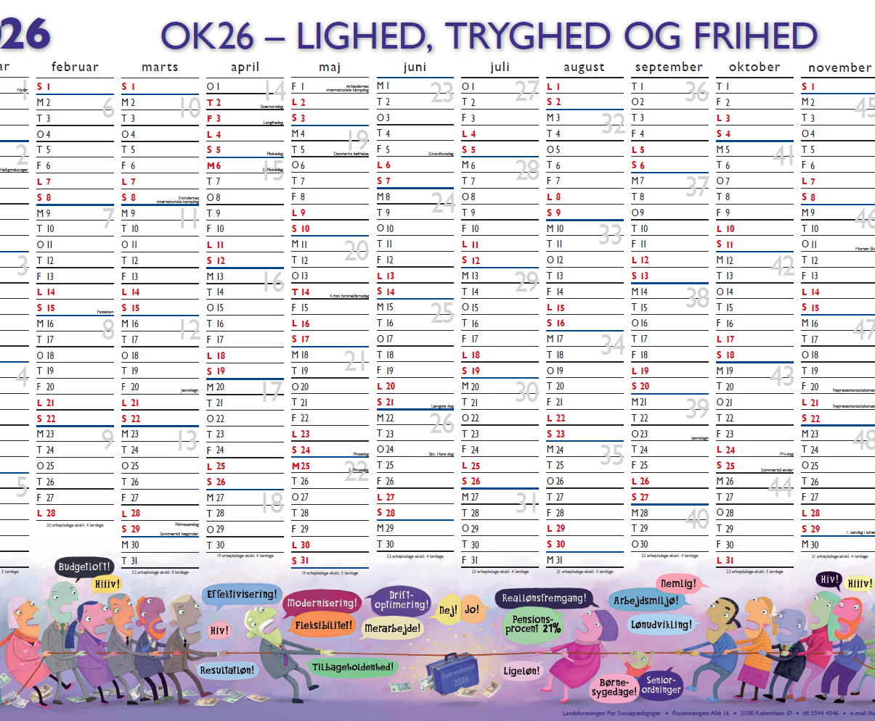


Kalender 2026
er kommet!
Store vægkalendere og små i A4-format ligger klar i trykkeriet i stueetagen i LFS

Slide 49

Tak for i dag
God vinterferie!

